Slide 1

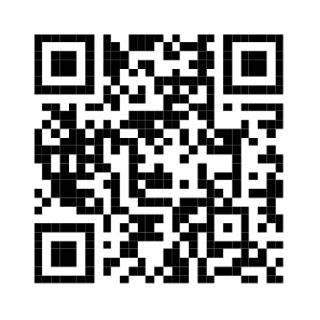
第3回ウェブセミナーのご案内
高齢者施設等における感染者発生時の対応
■概要と趣旨
高齢者施設等において新型コロナウィルス感染症の感染者が発生した場合に備えて、
福祉と保健医療の関係者の相互理解と連携によって地域を強くすること、地域における
支援体制の整備と施設等側の受援の準備の促しを目的としてウェブセミナーを開催します。
■主催：厚生労働省 新型コロナウイルス対策推進本部（地域支援班）・老健局
公益社団法人 日本医師会（予定）
■対象：介護福祉関係団体や事業関係者、地域で支援に関わる方々（ICT等の感染症の
専門家、DMAT関係者等）、都道府県・保健所の衛生主管部局、
介護保険担当部局等、市町村の担当部局
■講演者： 次ページを参照
■開催日時：令和３年7月16日（金）14時～16時
■形式：you tube配信
tps://youtu.be/DuMw8YZDXB4tps://youtu.be/DuMw8YZDXB4 h

Slide 2
■ 当日のスケジュール
１．挨拶・講師紹介
２．宮城県での取組
清山会医療福祉グループ代表 いずみの杜診療所医師 山崎 英樹様
３．沖縄県での取組
沖縄県立病院 高山 義浩様
４．北九州市での取組
コネクト合同会社 KRICT(北九州地域感染制御ティーム）理事
福岡県COVID-19調整本部 山口 征啓様
５．総合討論・質疑応答
６．おわりに

Slide 3
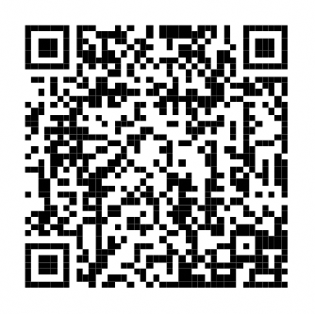
◆You Tube動画
◆研修会資料 （準備中）
◆事後アンケート
☟上記は厚労省HPよりご覧ください
https://www.mhlw.go.jp/stf/seisakunitsuite/bunya/0000121431_00279.html
厚労省HP

